Slide 1
15.04.2015 год

Slide 2
Тест
1 вариант
1. в
2. а
3. а
4. в
2 вариант
1. а
2.а
3.б
4. а

Slide 3
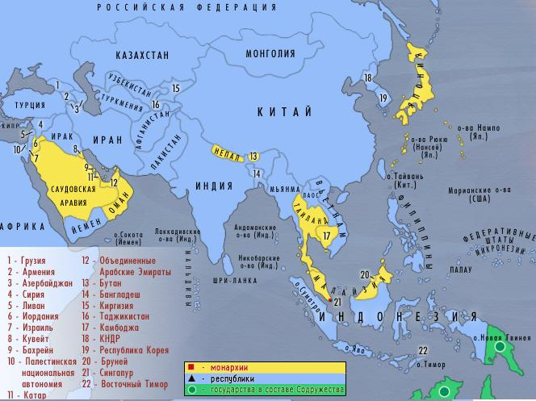
Тема урока « »

Slide 4
Если холодно, он Вас согреет. Если Вам жарко, он Вас охладит. Если у Вас настроение подавленное, он Вас подбодрит, если Вы растороины – он Вас успокоит.

Slide 5
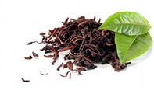
ЧАЙ- это тонизирующий напиток.
cha tea

Slide 6
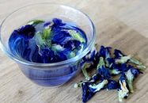
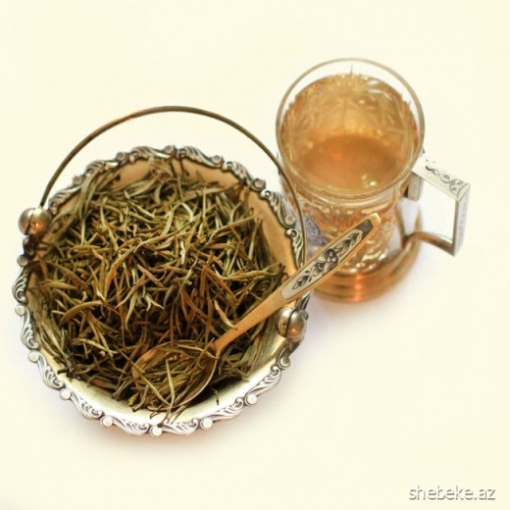
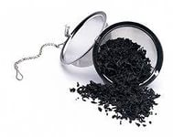
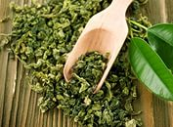
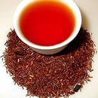
Виды чая
Черный | Зеленый | Красный | Желтый | Синий

Slide 7
Производство черного чая:
1. валяние;
2. скручивание;
3. ферментация;
4. сушка.

Slide 8
Производство зеленого чая:
1. скручивание;
2. сушка.

Slide 9
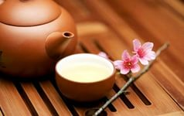
ТРАДИЦИ ЧЕАПИТИЯ.
отмеривание и подготовка заварки
нагрев воды
подготовка посуды для заваривания
заваривание
разлив чая
питьё чая

Slide 10
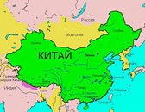
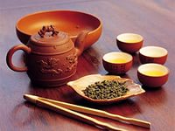
Церемония чаепития Китая:
1. ГУНФУЧА – мастер приготовления чая
2. Ча-хэ — «Чайная коробочка».

Slide 11
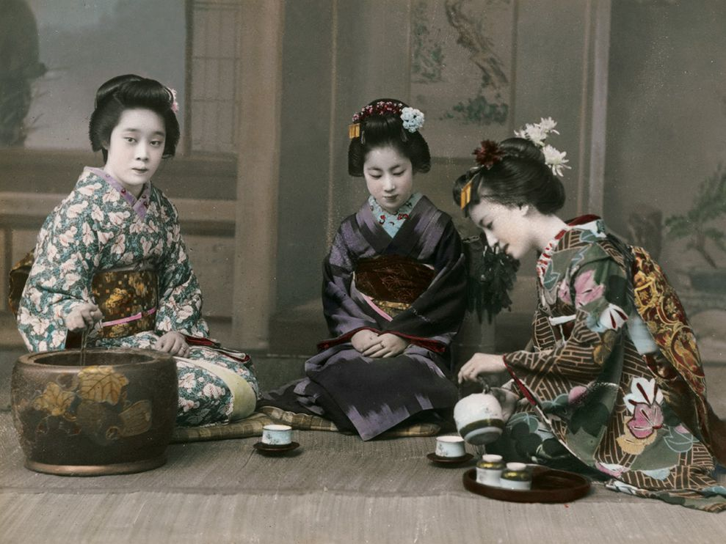
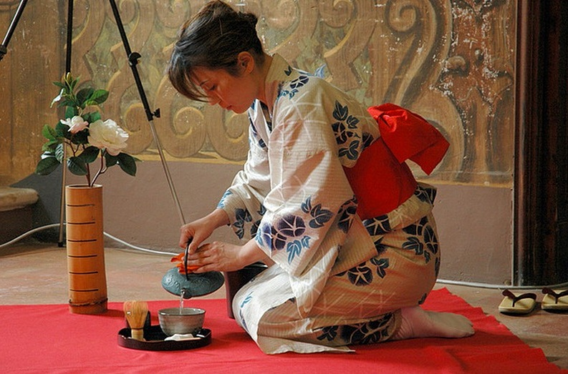
ТРАДИЦИИ ЧАЕПИТИЯ В ЯПОНИ
1. Тядзинь - мастер чая.
2. Ступка- где растирают чай.
3. Гайвани- чашка.

Slide 12
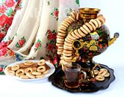
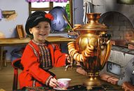
Традиция чаепития в России
1. Самовар
2. Кондитерские изделия
3.Блюдце.

Slide 13
Д/З
Подготовить мини буклет о пользе чая.

Slide 14
1. Сегодня я узнал … 2. Было интересно …… 3. Я понял, что … 5. Мне понравились задания … 6. Я научился … 7. Меня удивило …

